Slide 1
§ 5. Древняя Греция

Slide 2
Проверка д/з

Slide 3
План урока
Истоки древнегреческой цивилизации
Природные условия и хозяйственные занятия населения
Полис
Государственный строй полиса
Классический период
Александр Македонский

Slide 4
1. Истоки древнегреческой цивилизации

Slide 5
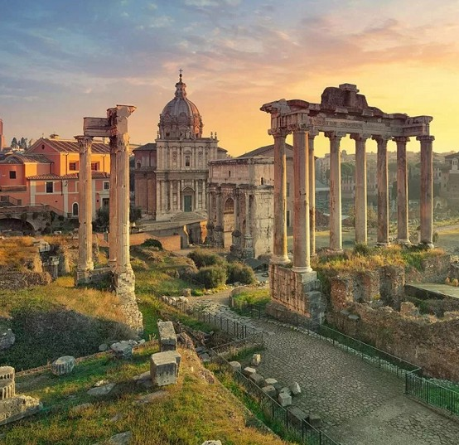
Античность
Период в истории человечества, в рамках которого существовала Древнегреческая и Древнеримская цивилизация (VIII в. до н.э. – V в. н.э.)

Slide 6
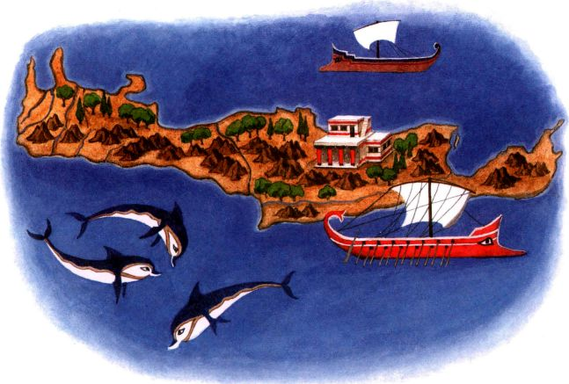
Крит – родина первых государственных образований (рубеж III-II тыс. до н.э.)

Slide 7
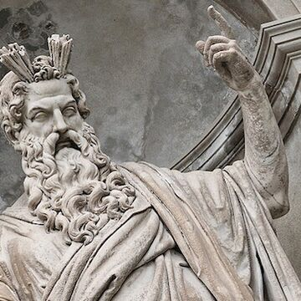
Минос – наиболее известный царь на о. Крит

Slide 8
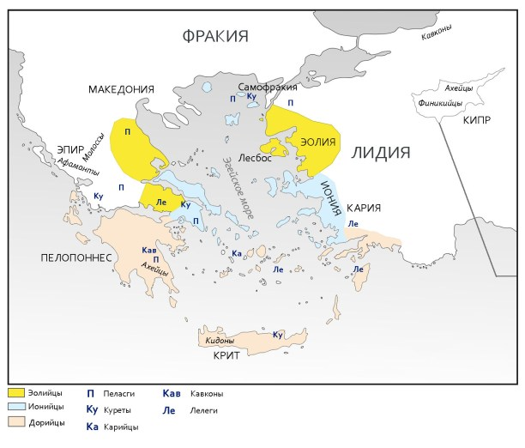
XV – XIV в. до н.э. – вторжение греков-ахейцев

Slide 9
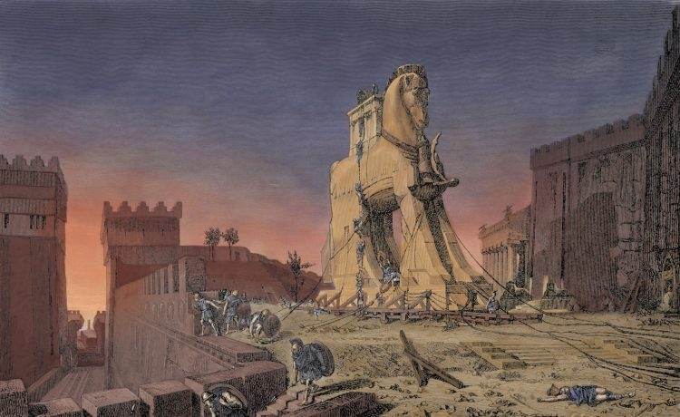
Троянская война

Slide 10
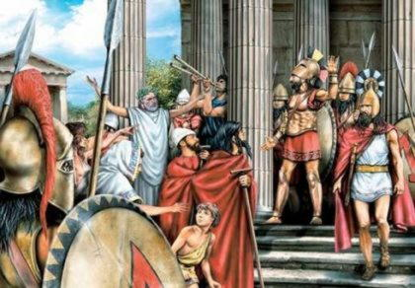
XIII – XII в. до н.э. – вторжение греков-дорийцев

Slide 11
Периодизация истории Древней Греции
Крито-микенский период (III-II тыс. до н.э.)
Гомеровская Греция (XI-IX в. до н.э.)
Архаический период (VIII-VI в. до н.э.)
Классический период (V-IV в. до н.э.)
Эллинистический период (Конец IV – I в. до н.э.)

Slide 12
2. Природные условия и хозяйственные занятия населения

Slide 13
Географические условия
Отсутствовали плодородные долины, вся территория разделялась горами
Горы занимали 4⁄5 всей территории, причем острова тоже были гористы
Отсутствовали крупные реки
Население сосредоточивалось на удобных участках морского побережья, в обособленных горных долинах, на отдельных островах

Slide 14
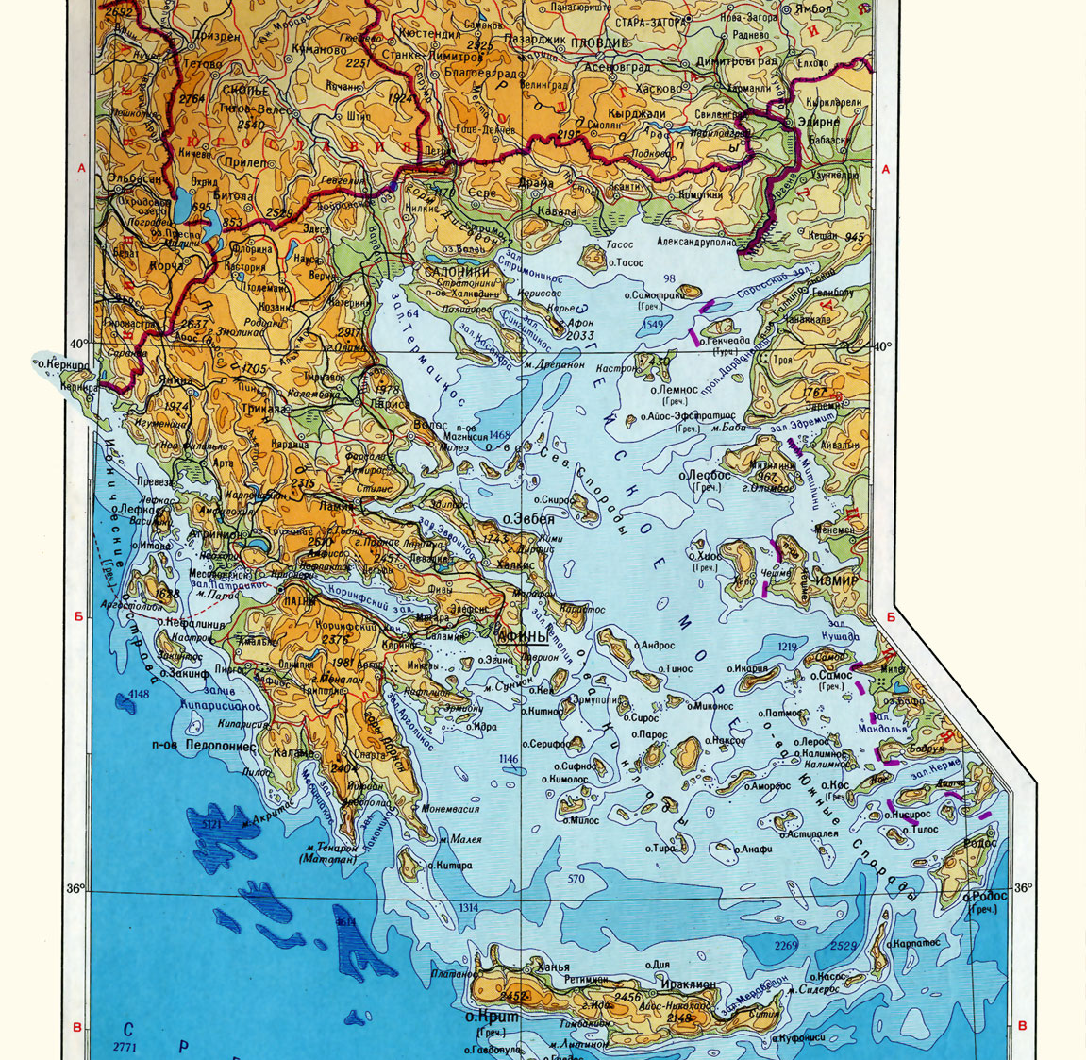
Физическая карта Греции

Slide 15
Особенности хозяйственного развития
Самыми распространенными занятиями были скотоводство и земледелие
Хлеба всегда нахватало, однако широкую популярность получило выращивание оливковых деревьев и винограда
Самой распространенной пищей были козье молоко, сыр и оливки. Важной добавкой в рационе была рыба
Греция была богата полезными ископаемыми: в изобилии добывались глина, мрамор, металлы (железо, медь, серебро, свинец). Греки быстро освоили обработку железа и активно применяли его во всех сферах жизни.

Slide 16
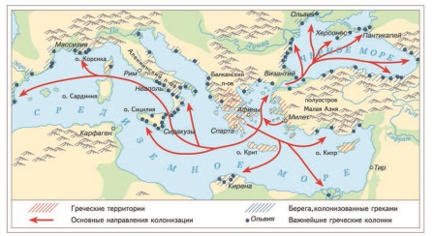
Великая Греческая колонизация
масштабное расселение древних греков по берегам Средиземного и Чёрного морей. Эпоха греческой колонизации охватывает VIII—VI вв. до н. э.

Slide 17
3. Полис

Slide 18
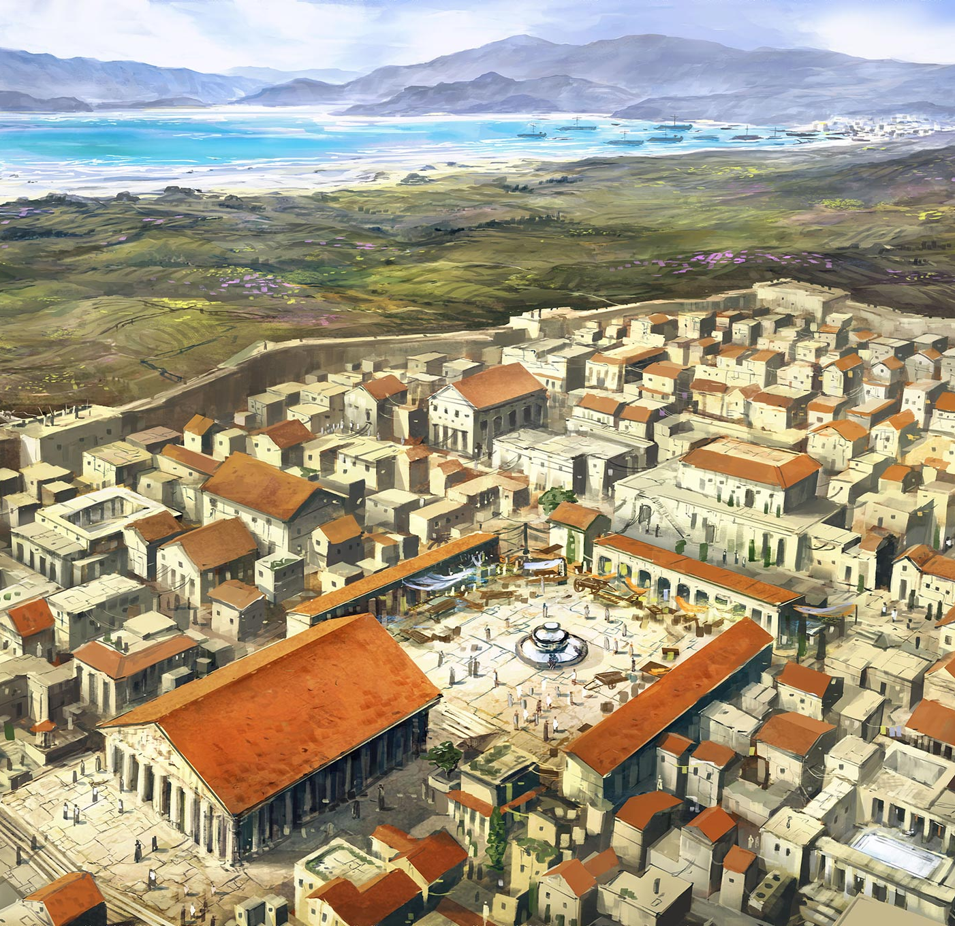
Полис
особая форма социально-экономической и политической организации общества Древней Греции, которой характерно существование городов-государств

Slide 19
Причины и особенности формирования Полиса
Жителями полиса были граждане, которые не только имели обязанности перед ним, но и пользовались правами
Ремесленники и торговцы составляли большинство городского населения
Крупнейшими были Афины, Спарта (Лакедемон), Фивы, Коринф, Милет и др.
Население всех греческих полисов ощущало культурное единство. Этому способствовала общность языка, традиций и религии
Полис — это не просто город- государство, это коллектив живших в нем свободных равноправных граждан-мужчин, владевших земельными наделами и подчинявшихся принятым законам

Slide 20
4. Государственный строй полиса

Slide 21
Особенности зарождения Афинской демократии (власти народа)
Афинские граждане делились на эвпатридов (родовая знать) и демос (простой народ: земледельцы и ремесленники
Гражданских прав не имели метеки (переселенцы из других полисов), а также рабы
В древности Афинами управляли 9 архонтов (начальников). После исполнения обязанностей архонты входили в ареопаг — совет старейшин

Slide 22
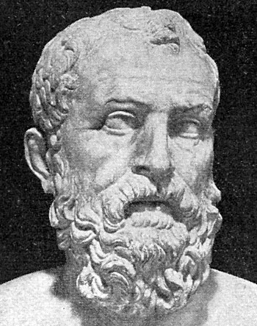
Солон
Провел реформу управления в Афинах
Были отменены долговые обязательства, запрещалось обращать афинских граждан в рабов за долги, были выкуплены проданные в рабство афиняне
Вводился имущественный ценз, разделивший всех граждан на 4 группы

Slide 23
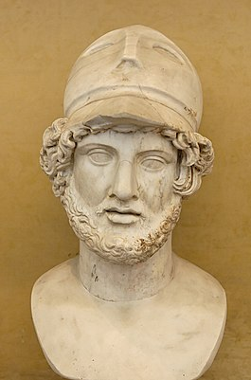
Перикл
Один из наиболее влиятельных правителей в Афинах
В Афинах осуществили разделение власти на три ветви: законодательную, исполнительную исудебную. Народное собрание — экклесия — являлось высшим законодательным органом
Любой гражданин мог поставить на обсуждение какой-либо вопрос или выступить с законопроектом. На народном собрании происходили ежегодные выборы должностных лиц (исполнительная власть)

Slide 24
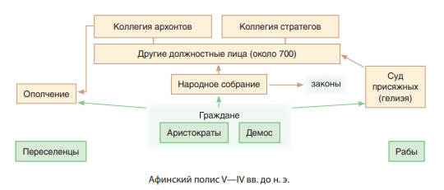
Система управления в Афинах

Slide 25
Особенности управления Спартой
Население Спарты состояло из спартиатов (равных между собой граждан полиса), периэков (свободных жителей окружающих поселков, не имевших гражданских прав) и илотов (покоренного населения)
Высшим законодательным органом Спарты было народное собрание (апелла)
Готовились решения для народного собрания герусией — советом из пожизненно избираемых геронтов (спартиатов не моложе 60 лет)
За соблюдением законов следили 5 эфоров (наблюдателей), ежегодно избиравшихся народным собранием
Армией командовали 2 архагета (царя)

Slide 26
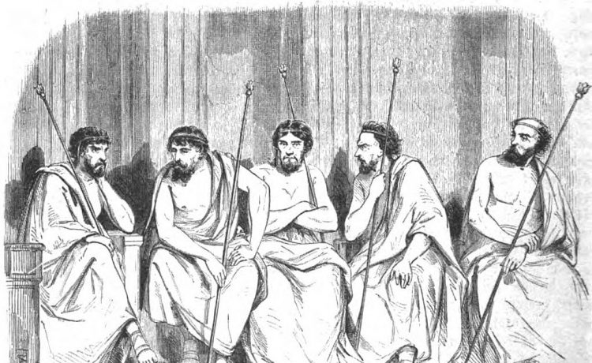
Олигархия
государство, основанное на господстве аристократической верхушки

Slide 27
5. Классический период

Slide 28
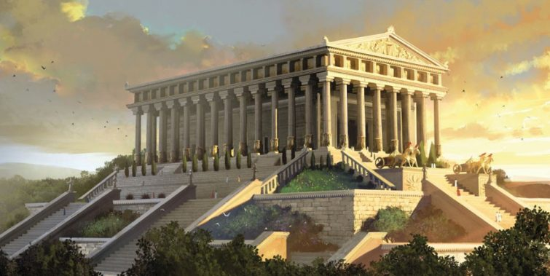
Классический период
Период расцвета Греческой цивилизации в VI – IV в. до н.э.

Slide 29
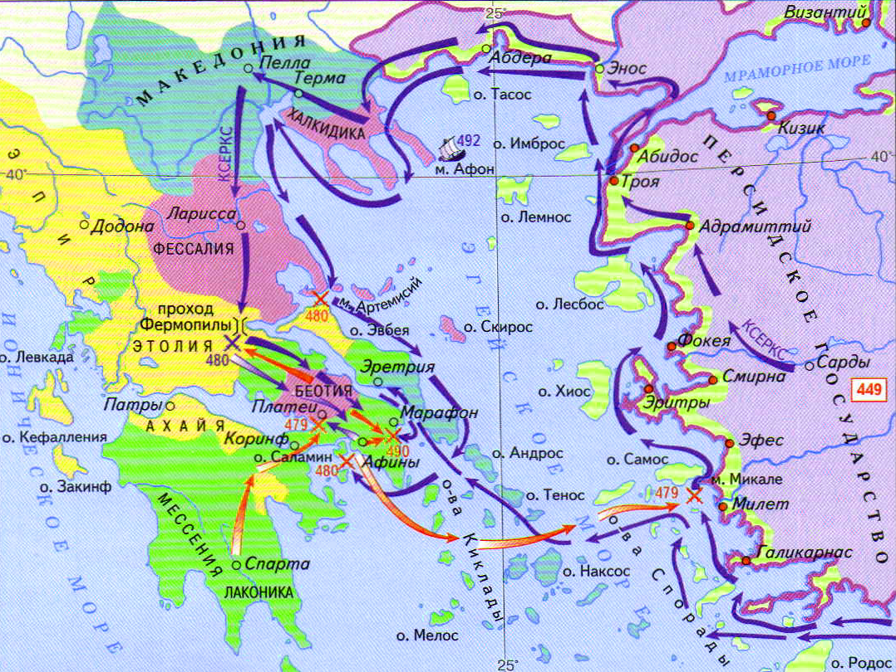
Греко-Персидские войны (500-449 г. до н.э.)

Slide 30
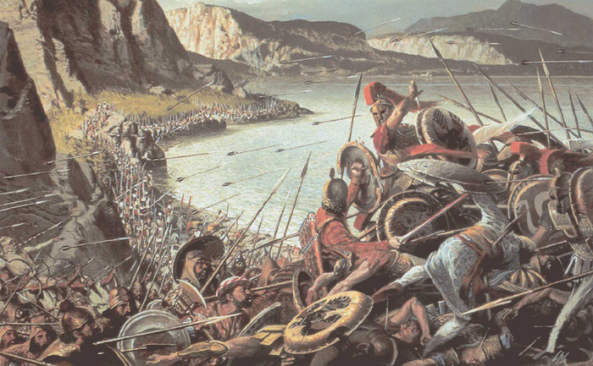
Фермопильское сражение (300 спартанцев)

Slide 31
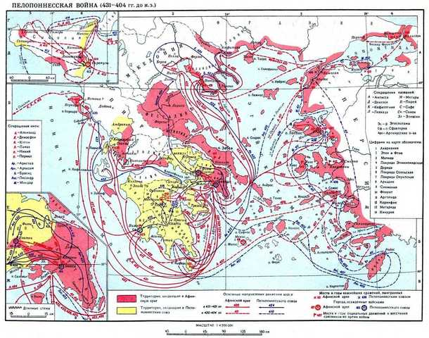
Пелопоннесские войны (431 – 400 г. до н.э.)

Slide 32
Причины упадка Греческой цивилизации
Военные действия привели к резкому обеднению большинства граждан
Полисы уже не могли помочь разорившимся землевладельцам, к тому же численность населения росла, для всех земли уже не хватало
Положение человека в обществе стало определяться скорее его состоянием, чем просто наличием гражданских прав. Полисные ценности пошатнулись

Slide 33
6. Александр Македонский

Slide 34
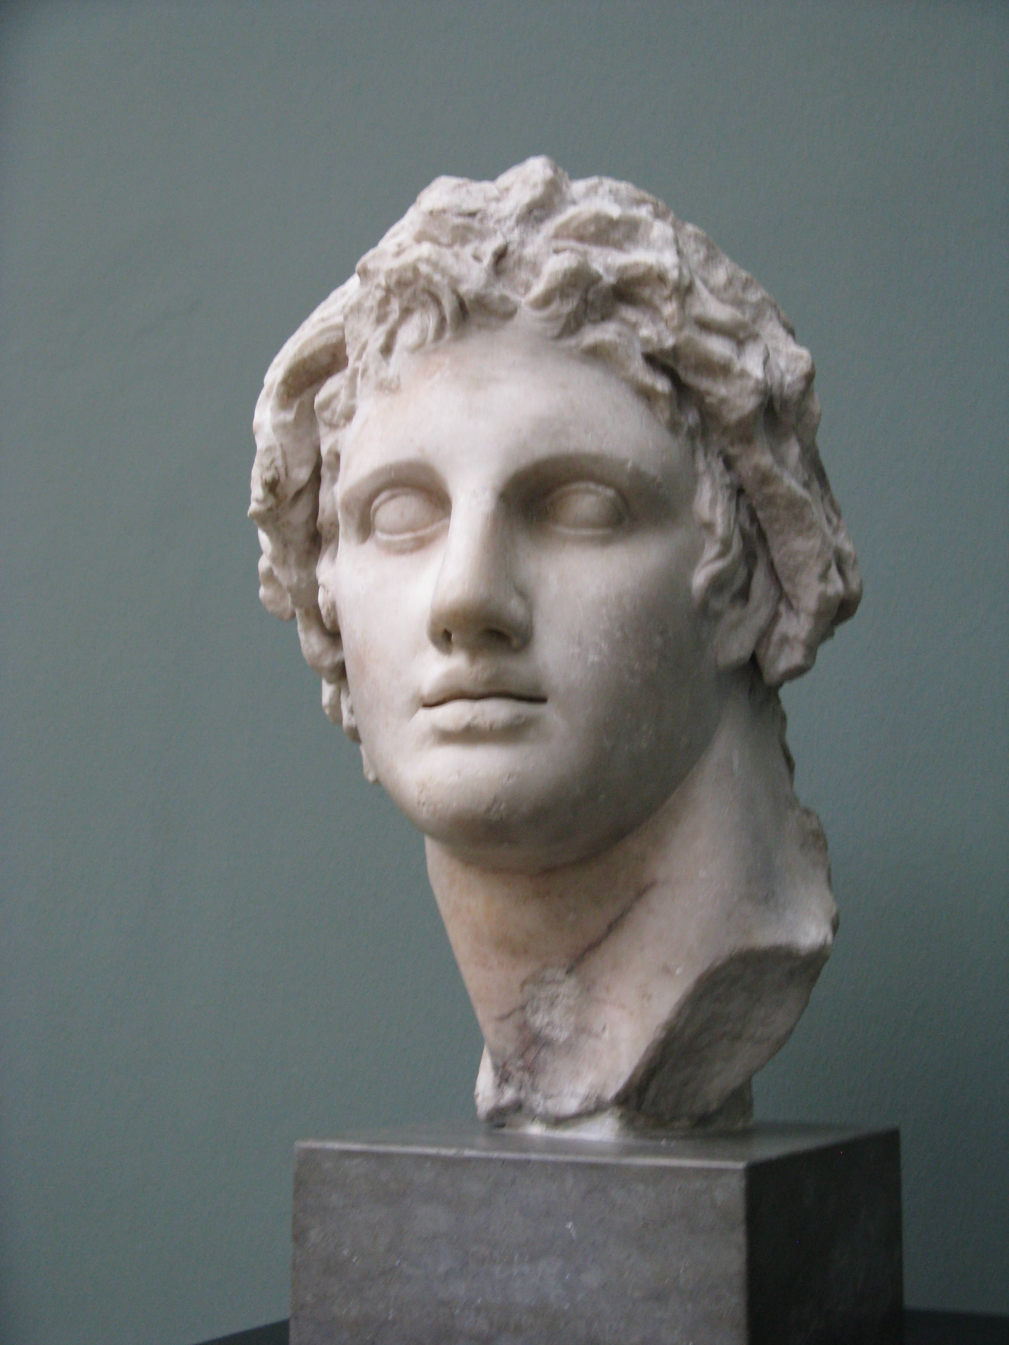
Александр Македонский
Греческий полководец, царь Македонии с 336 г. до н.э., подчинил всю Грецию и Персидскую империю

Slide 35
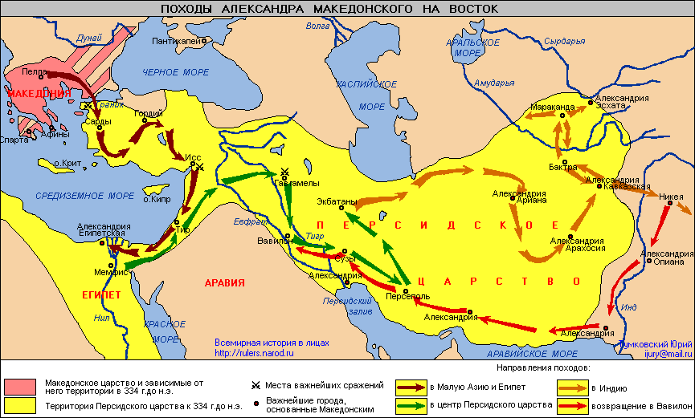
Империя Александра Македонского

Slide 36
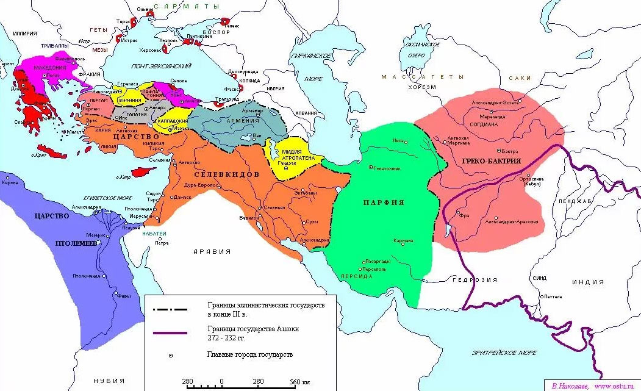
Распад империи Александра Македонского

Slide 37
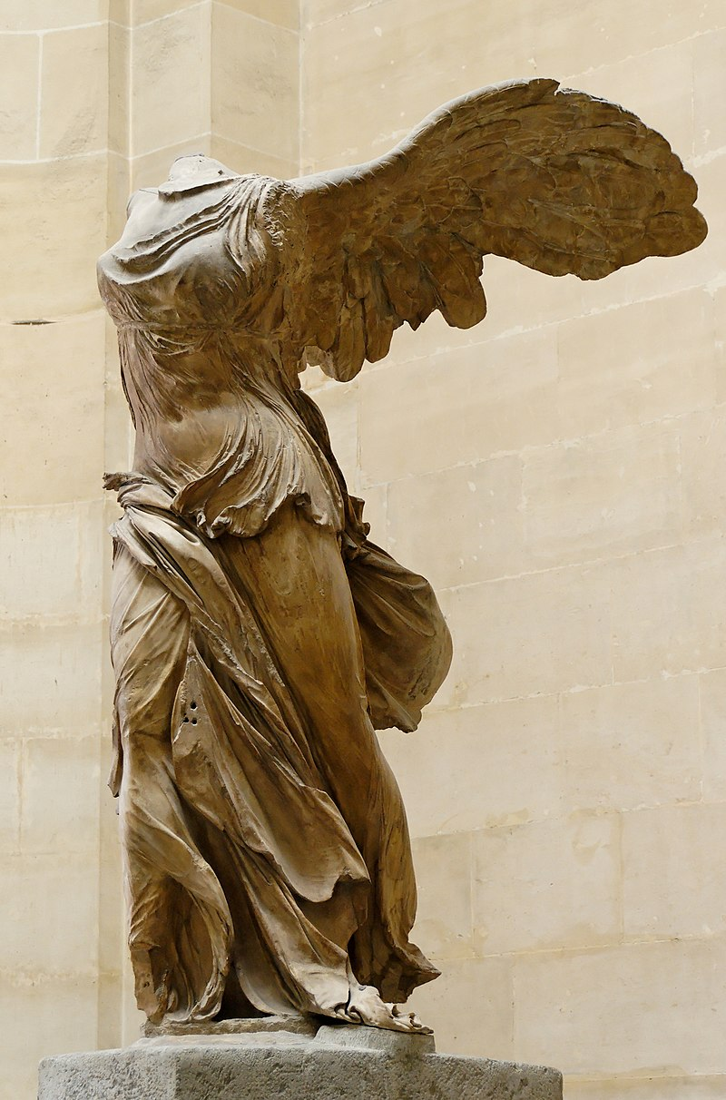
Эллинизм
период в истории Средиземноморья, в первую очередь восточного, длившийся со времени смерти Александра Македонского (323 до н. э.) до окончательного установления римского господства на этих территориях
Особенностью эллинистического периода явилось широкое распространение греческого языка и культуры на территориях, вошедших в состав государств диадохов, которые образовались после смерти Александра Македонского на завоёванных им территориях, и взаимопроникновение греческой и восточных — в первую очередь персидской — культур, а также возникновение классического рабства.

Slide 38
Контроль знаний

Slide 39
Домашнее задание

Slide 40

Тест, оценки, д/з

